Slide 1
Разработка сайта по макету

Slide 2
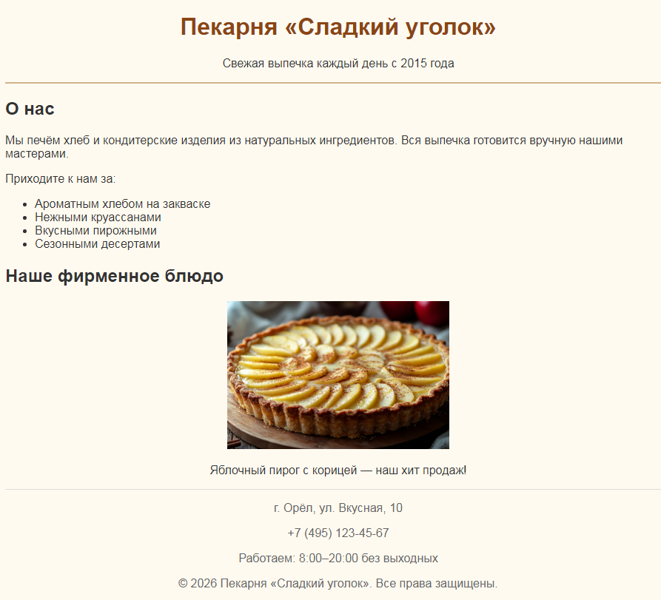
Макет, который необходимо реализовать

Slide 3
В процессе реализации макета дизайнера был проведён диалог с заказчиком. В результате уточнены и добавлены требования к сайту пекарни «Сладкий уголок» — с фокусом на быстрые улучшения пользовательского опыта без увеличения сроков разработки.
Блок «Акции недели» разместить под блоком «Наше фирменное блюдо». Включить 2–3 текущих предложения (например: «Скидка 15 % на круассаны по утрам», «Второй пирог — за полцены», «Набор „Завтрак“: кофе + круассан = 250 руб.»); для каждого предложения указать срок действия (например, «до 30.04.2026»); оформить с использованием ярких акцентов (красный/оранжевый цвет для скидки, зелёный для выгодного предложения); размер текста — 14–16 px, жирный шрифт для суммы скидки и цены.
Блок «Отзывы гостей» разместить перед футером. Включить 2–3 коротких отзыва (1–2 предложения): «Обожаю ваш яблочный пирог! Всегда свежий и ароматный. — Анна, постоянный гость»; «Круассаны просто тают во рту. Спасибо за качество! — Михаил»; отзывы оформить в виде карточек с лёгкой рамкой; шрифт — курсивный для текста отзыва, жирный для имени автора.
Мини‑галерея выпечки. Добавить блок «Попробуйте также» после акций: разместить 4–6 изображений других популярных изделий (круассаны, эклеры, хлеб на закваске, пирожные). каждое изображение должно сопровождаться подписью (название изделия) и ценой; использовать сетку 2×2 или 2×3 для компактного размещения; добавить эффект увеличения изображения при наведении курсора.

